Slide 1
Spor yönetimi tarihi ve felsefesi
TARİH ÖNCESİ ÇAĞLARDA HAREKET

Slide 2
İnsanın vücudunun belli maksatlar için eğitilmesi düşüncesi insanlığın tarihi kadar eskidir. Canlılığın tek belirtisi olan hareket aynı zamanda vücut eğitiminin de başlıca vasıtasıdır.
Hareket çeşitleri ve değeri bireyin, toplumun uygarlık seviyesine, doğal yöre koşullarına göre farklılık göstermektedir.

Slide 3
Hareket kapsamına baktığımızda her biri milyonlarca yıl süren
Paleolitik
Neolitik
Tunç devri
Demir devri gibi oluşum devirlerinde farklılaşmalar görmekteyiz.

Slide 4
Bu devirler boyunca vücut çalışma ve alıştırmalarının insan bedenini daha güçlü ve becerikli bir hale getirmek için olduğu bir gerçektir.
Yürüme ve Koşma bu hareketlerin başında gelir ve insan bu kabiliyetin geliştirilebilir olduğunu fark etmiştir.

Slide 5
İlkel insan hayvanlarla ve kendi cinsleriyle mücadele etmek zorunda kaldıkça GÜREŞ sanatını yaratmıştır. O zamanlarda uygulanan, içinde tutma, boğma, ısırma gibi sert müdahalelerin tamamı üstünlük kurmak için kullanılırdı.

Slide 6
Bu gün pek çok sınırlayıcı kuralı olan BOKS sporu da benzer şekilde insan hayatında çok önemli bir yere sahipti. Silahsız insanın en önemli varlığı eli kolu olduğu için yumruğunun savurarak verdiği mücadelenin öneminin ne derece yüksek olduğunu anlıyoruz.

Slide 7
PEKİ BU SPORLAR YETERLİ MİDİR?

Slide 8
İnsan vücudunun sınırlarını keşfederken bir yandan da alet kullanma becerisini geliştirmiştir. Taş, sopa, tokmak bıçak balta vb..
Eski zamanlardan beri rakibe üstünlük kurma arzusu süre gelmektedir ve rakibi uzak tutma arzusu yeni silahların gelişmesine imkan sağlamıştır. Bunlardan en mükemmeli YAY ve OK olmuştur.

Slide 9
İNSAN SÜREKLİ SAVAŞMA VE GALİP GELME ARZUSUNDA MIDIR?

Slide 10
Sevgi, öfke, neşe, tasa, üstün ve görünmez doğal kuvvetlerden korku veya bunlara karşı saygı ve şükran duygularıyla dolu olduğu zaman kendi iç dünyasını yine bir takım hareketlerle dile getirmiştir. DANS olarak adlandırılan bu hareketler insanlar tarafından heyecanla uygulanmıştır.

Slide 11
Birçok hareketi toplu olarak barındıran OYUN da insan hayatıyla yakından ilişkilidir. Yaşayış ve düşünce tarzındaki köklü değişiklikler oyun kültüründe etkisini çok fazla gösterememiş ve günümüze kadar her devirde aynı şekilde oynanmıştır.

Slide 12
ANADOLUDA SPORUN TAŞA YANSIYAN İZLERİ
Günümüzden MÖ 25.000 ile 8000 yılları arasındaki kaya resimleri tarihin gerçek ışıklarıdır.
Beyaz kaya üzerine avlayacakları hayvan figürleri çizmenin uğur olduğu söylenmektedir.
Bu resimler iki türlü algılanır.
İlki istenilen arzunun
Diğeri ise yapılan işin zorluğunun tasviridir.

Slide 13
İKİLİ AVCI FİGÜRÜ MÖ 8000
HAYVAN KIŞALAYAN MÖ 10000

Slide 14
Tarih öncesi çağlarda Anadolu'nun en eski sürek avı sahnesi yaklaşık MÖ 13000- 12000 arasında Sinek Çayı Kaya Altı resimlerinde görülmüştür.

Slide 15
Hitit uygarliği
MÖ 2000 de orta asyadan ve yaygın bir görüşe göre Kafkaslar üzerinden Anadolu'ya gelen Başkentleri Hattuşaş (Boğazköy-Çorum) olan Hititlerde avcılık günlük hayatın bir parçası olarak karşımıza çıkar.

Slide 16
Hitit uygarlığında karşımıza çıkan müzikli törenlerin hem geçmiş savaşları anma hem de gelecektekilerin kazanılmasını teminat altına almayı hedefler şekilde olması göze çarpmaktadır.
Bütün savaşçı uygarlıklarda görülen savaş arabaları hitit uygarlığında da görülmektedir.

Slide 17
Hititler at ve araba yarışlarında buldukları yarışma zevkini yüzme atıcılık eskrim gibi sporlarda da bulmuşlardır ve güçlü olma düşüncesi bu uygarlığı bir hayli meşgul etmiştir. Hatta bu gücü havada karada boğa aslan ve kartal simgeleriyle tasvir etmişlerdir.

Slide 18
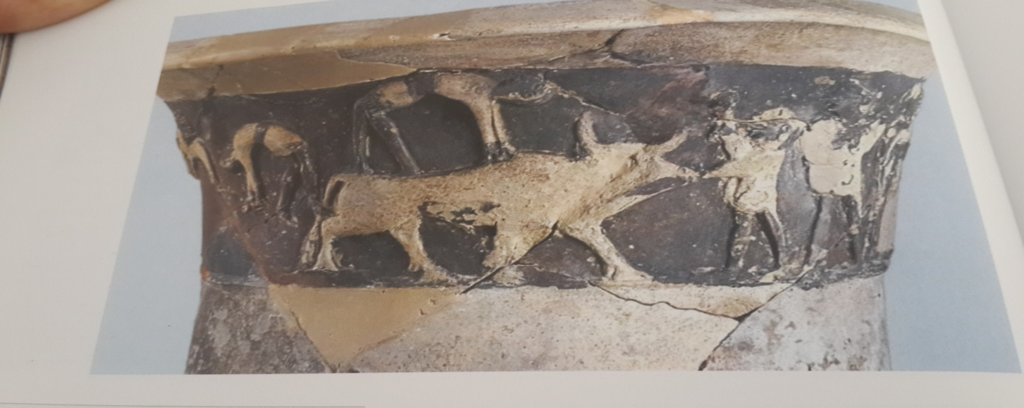
Söz konusu savaş ve çarpışma gösterilerinin yanı sıra gülle atma koşu, halat çekme, gibi yarışmalar da çok tanrılı dini inanç sistemi olan Hititlerde tanrıları hoş tutmak için düzenleniyordu.

Slide 19
Urartu uygarlığı
Urartu Krallığı MÖ 9.-6. yüzyıllar arasında önemli bir uygarlık konumundadır. Urartı tarihi MÖ 13. yüzyıla kadar uzanır.
Doğu Anadolu, Kuzey Kafkasya ve Kuzeybatı İran bölgelerinde hüküm sürmüştür. Başkenti Tuşpa dır.

Slide 20
Süs eşyası olarak levha tunçtan üretilmiş kemerler urartularda önemli bir yere sahiptir. Bunun nedeni ise ölü hediyesi olarak mezarına konulmasıdır. Bu kemerlerin üzerinde urartu sanatını anlamamız için önemli ipuçları bulunmaktadır.

Slide 21
Bazı kemerler üzerinde düğün ziyafet sahneleri, dansçılar, akrobatlar yer almaktadır. Burada belirtilen akrobatların dönemin ritmik jimnastikçileri olduğunu söyleyebiliriz

Slide 23
At yetiştirmek konusunda oldukça usta olan Urartular sıkı bir eğitim geçiren süvariler için at yarışları düzenliyordu.
Urartu krallığında en çok kullanılan saldırı silahı arasında oklar gelmektedir. Tunç kemik ve demir uçlar göze çarpmaktadır.

Slide 25
Oklar av ve savaşlarda kullanılmasının yanı sıra ok atma yarışmaları da düzenlenmekteydi. Bununla ilgili yazılı tabletlerde 485 metreye atılan bir oktan bahsedilmiştir.

Slide 26
MISIRLILAR
Nehir uygarlıklarının en eskilerinden olan mısırlılar beden eğitimi konusunda da kendisinden söz edilmeye değerdir.
Mısırlıların olimpik oyunlar gibi tanrılara adanan yarışmaları olmamalarına rağmen vücut güzelliğini mermerlerde yansıtmışlardır.

Slide 28
Yine eski mısır resimlerinde bacak kas ve bantlarının esnetilmesine yönelik hareketler mevcuttur.
Resimlerden bazılarında Kahire Berlin ve Londra müzelerinde de örnekleri bulunan toplar mevcuttur. Bu da mısırlıların topla ilişkisini yansıtmaktadır.

Slide 29
Bazı resimler mısırlıların küçük ve büyük çemberlerle de oynadıklarını göstermiştir. Küçük çemberlerin ucu kıvrık sopalarla oynana bir çeşit hokey olduğu düşünülebilir.
Planlı bir vücut kültürü olmasına rağmen eski yunandaki gibi yarışma türüne rastlanmamaktadır.

Slide 30
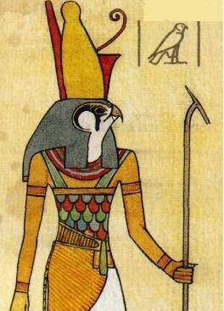
Mısırda tapınaklar şehri Karnak’ta elde edilen bir duvar resminde şahin başlı tanrı Horos ‘un krala ok atmayı ve sopa eskrimini öğrettiği tasvir edilmiştir.
Bir nehir uygarlığı olarak yüzmenin mısırda başlıca faaliyetlerden olması şaşırtıcı değildir.

Slide 31
Bunun dışında;
Boks
Judo
Güres
Ağirlık çalışmaları
Kayık yarışları
Dans mısırlıların uğraştığı sporlardır.

Slide 32
sümerler
Ön asya da ilk uygarlığı kuranlar türk boylarından sümerler olmuşlardır. Bütün Orta asya kökenli kavimler gibi sümerler de at besleyen ve iyi ata binen bir halk olarak tanınmışlardır.

Slide 33
MÖ 2600 lü yıllardan kalan bir tapınak kazılarında ele gecen bir bronz eserde iki çıplak atletin güreştikleri tasvir edilmiştir. Son derece orantılı olarak canlandırılan bu güreşçilerin başlarında bir de denge aracı olabileceği düşünülen kaplar mevcuttur.

Slide 34
Sümerlilere ait olduğu bilinen ve dünyanın en eski destanı olan GİLGAMEŞ destanı çok eski bir mücadele örneğidir ve çıplak elle aslan öldürülmesi tasvir edilmiştir.
Sümerler Gilgameş şahsında insan gücünün erkeklik idealinin vücut güzelliğinin bir örneği canlandırılmak istenmiştir.

Slide 36
TEŞEKKÜRLER

